Slide 1
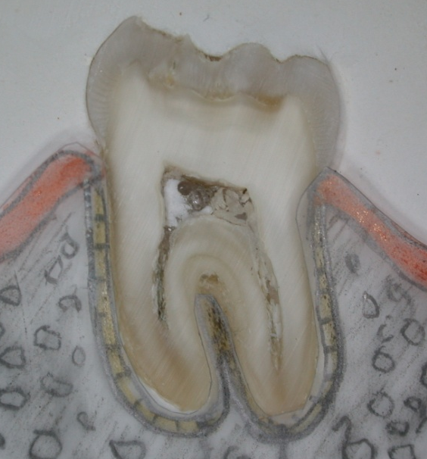
歯のしくみとむし歯の進行について
エナメル質
上から見ると
ぞう げ しつ
し にく
象牙質
歯肉
し ずい
歯髄
（神経と血管）
しこんまく
歯根膜
セメント質
しそうこつ
歯槽骨
こうごうめん
咬合面
C_{１}
C_{２}
C_{３}
C_{４}
Notes:
歯のしくみとむし歯の進行について
●歯は歯冠（歯肉から出た部分）と歯根（歯肉の中に埋まっている部分）からなります。
エナメル質 ： 歯冠部の表面の最も硬い部分。
象牙質 ： 歯の形を作っている歯髄を取り囲んでいる部分。
セメント質 ： 歯根の表面を取り囲んでいる部分。
歯髄 ： 歯の中心部にある組織で、神経や血管が通っています。
歯肉 ： 歯冠の周囲のピンク色をした粘膜。
歯槽骨 ： 歯を支えている骨。
歯根膜 ： 歯根と歯槽骨の間にある薄い膜。
〈むし歯の進行について〉
●Ｃ１：エナメル質が溶かされ、歯の表面に灰色や黒褐色の斑点ができる。
●Ｃ２：象牙質まで達し、冷たいものがしみたり、甘いものを食べると痛む事がある。
●Ｃ３：神経まで達し、何もしなくとも痛む事がある。
●Ｃ４：根だけになり、ウミがたまり口臭がひどくなる。
穴のあいたむし歯は元にはもどりません。むし歯にならないように予防することが大事です。

Slide 2
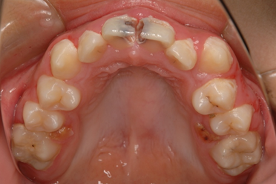
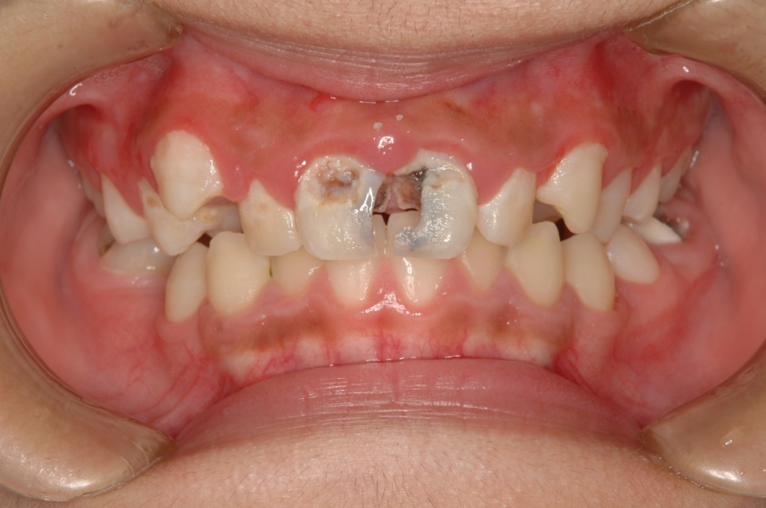
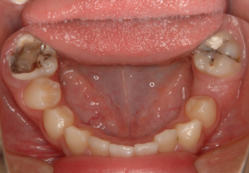
むし歯がすすんでしまうと・・・
Notes:
むし歯がすすんでしまうと…
むし歯が進行してしまった例を紹介します。
●前歯のむし歯がこのように大きくなると見た目も悪いですね。詰め物をしたりする治療では、すまなくなり、根の治療や歯をかぶせる治療が必要となってきます。
これまで、しみや痛みがあったことでしょう。痛くて噛めない時期もあったかもしれません。
●乳歯も早くむし歯になり喪失したため、第一大臼歯が前の方に移動して、永久歯の生えるスペースが狭くなり、犬歯の入る場所が足りなくなりました。
むし歯はこのように歯並びにも影響します。
●左の６歳臼歯は大きなむし歯になっています。もしかすると治療は不可能で抜歯になる可能性もあります。
永久歯をなくしたら、もう二度と生えてきません。歯は身体の一つの臓器です。かけがえの無いものです。一生大切にしてくださいね。

Slide 3
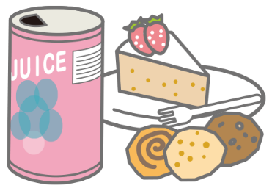
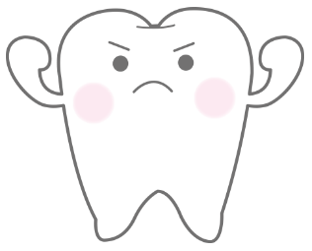
た い さ く
むし歯の４つ原因と対策
さい きん
細菌
（プラーク）
時間
き そく
→歯みがき
→規則正しい食生活
→寝る前に食べない
（プラークコントロール）
むし歯
→フッ化物
→シーラント
→だらだら食べない
→お茶や水を！
歯の強さ
だ液
間食（炭水化物、砂糖）
え き
た ん す い か ぶ つ
さ と う
Notes:
むし歯の４つの原因と対策
むし歯ができる原因とその対策についてのまとめです。
●細菌（プラーク）
むし歯は、ミュータンス菌などの細菌が主因となって発生します。その対策は、歯みがきです。ていねいにしっかりプラークコントロールできるようになりましょう。
●歯の強さ、つばの量や質
歯の質や、噛む面の溝の形態などが関係します。
よく噛んで唾液を一杯出す事は、むし歯の予防につながります。また、フッ化物配合歯みがき剤などのフッ化物の利用、歯科医院でのシーラント処理なども予防効果が期待されます。
●間食（炭水化物、砂糖）
炭水化物、特に砂糖などは「プラークを作る材料になる」「細菌が酸を作る材料になる」などの原因をつくります。
間食のとり方、食べ物などには注意が必要です。
甘いものを食べるときは、だらだらと食べず、飲み物はお茶や水にするなど食べ合わせも考えましょう。
●時間
寝る前に甘いものを食べそのまま寝ると、寝ている間は唾液の分泌も少なくなるため、むし歯ができやすくなります。
歯をみがいた後は飲食しないようにしましょう。

Slide 4
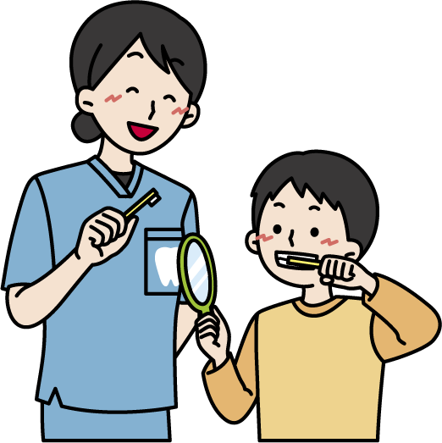
むし歯にならないように 自分でできること
じょうたつ
● 歯みがきの上達
歯と歯の間・歯と歯肉の間・奥歯のみぞ
デンタルフロス・フッ化物入り歯みがき剤
● 間食の工夫
食べる時間・食べ物・食べ方
き そく
しゅうかん
● 規則正しい食生活習慣を身につける
早寝・早起き・朝ごはん
寝る前、歯みがきの後に食べない
か
● よく噛んで、味わって食べる
だ液・むし歯予防効果
えき
Notes:
むし歯にならないように自分でできること
むし歯にしないために自分でできることのまとめです。できるものから実行しましょう。
●歯みがきは寝る前にていねいに時間をかけてやりましょう。新しく生える歯は、みがきづらいので保護者の仕上げみがきが必要となります。
歯と歯の間、歯と歯肉の間、奥歯の溝を良くみがきましょう。歯と歯の間は、デンタルフロスが有効です。
フッ化物配合歯みがき剤の使用も有効です。うがいは１回程度、何回もやらないようにしましょう。
●甘いお菓子や飲み物は、一日に食べる回数を決めてだらだらと長時間食べないようにしましょう。甘いお菓子とお茶など食べ合わせを考えましょう。
緑茶や紅茶には、プラークを弱らせるポリフェノールが含まれています。砂糖を入れずに飲みましょう。
●規則正しい生活が大切です。よい生活リズムを身につけましょう。
●よく噛むことで、唾液が出て、消化を助け、飲みこみをしやすくします。また、唾液には、むし歯予防効果もあります。

Slide 5
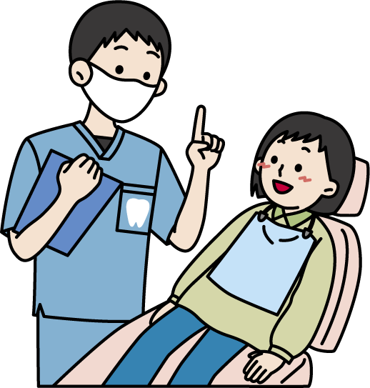
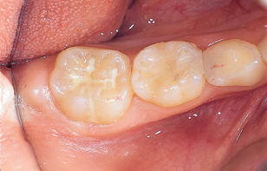
むし歯にならないように 歯科医院で出来ること
定期的にチェックしてもらおう
● 歯みがきの苦手なところは教えてもらう
● 歯みがきでとれないところをきれいにしてもらう
● フッ化物をぬってもらって歯を強くしよう
● 奥歯のむし歯予防処置＝シーラントをしよう
よ ぼう しょ ち
Notes:
むし歯にならないように歯科医院で出来ること
●むし歯の進行を予防する方法で、歯医者さんといっしょにすることのまとめです。
※シーラント 奥歯の溝をふさいで、むし歯を予防します。永久歯の奥歯が生えてきたら歯科医院で行いましょう。
子どものむし歯は８０％が永久歯の溝から発生します。

